Slide 1
Colisões de animais silvestres com aeronaves
Aircraft Wildlife Strikes, 1990-2015
Discente: Everton da Silva Paiva
Disciplina: LPAA
Recife, 2023

Slide 2
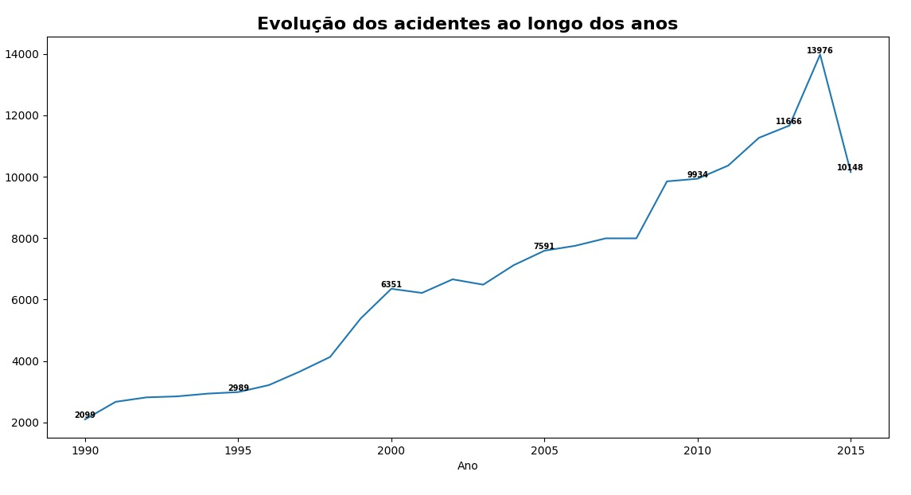
Introdução
Colisões de animais silvestres com aeronaves
Entre 1990 e 2015
Aumento crescente ao longo dos anos

Slide 3
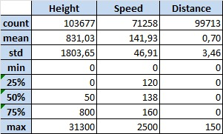
Estatística descritiva de variáveis numéricas
Análise Qualitativa

Slide 4
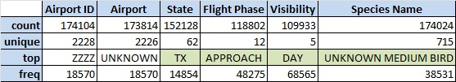
Estatística descritiva de variáveis não numéricas
Análise Qualitativa

Slide 5
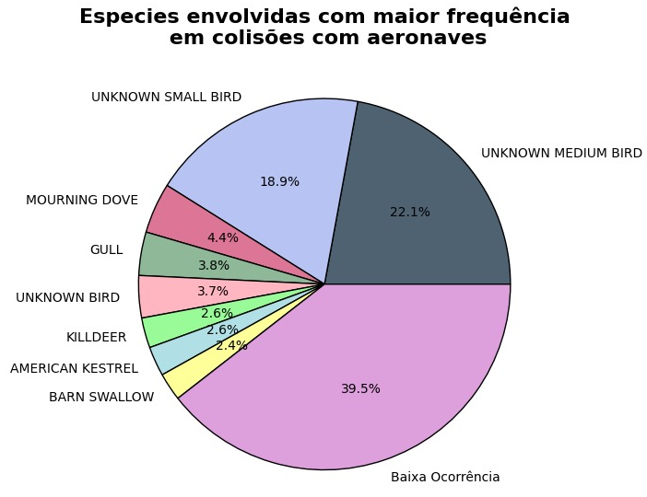
Espécies envolvidas em colisões
Análise Qualitativa
Muitas espécies não são identificadas
Diferentes espécies com baixa ocorrência

Slide 6
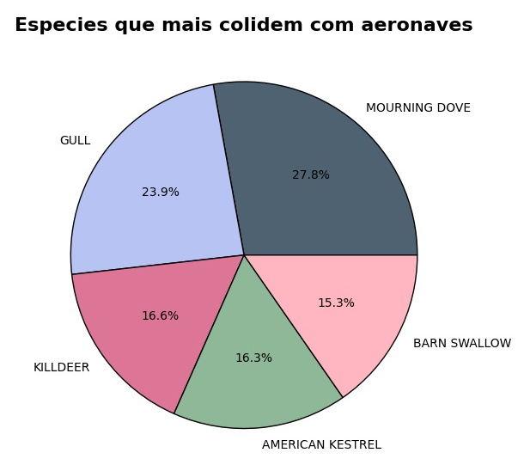
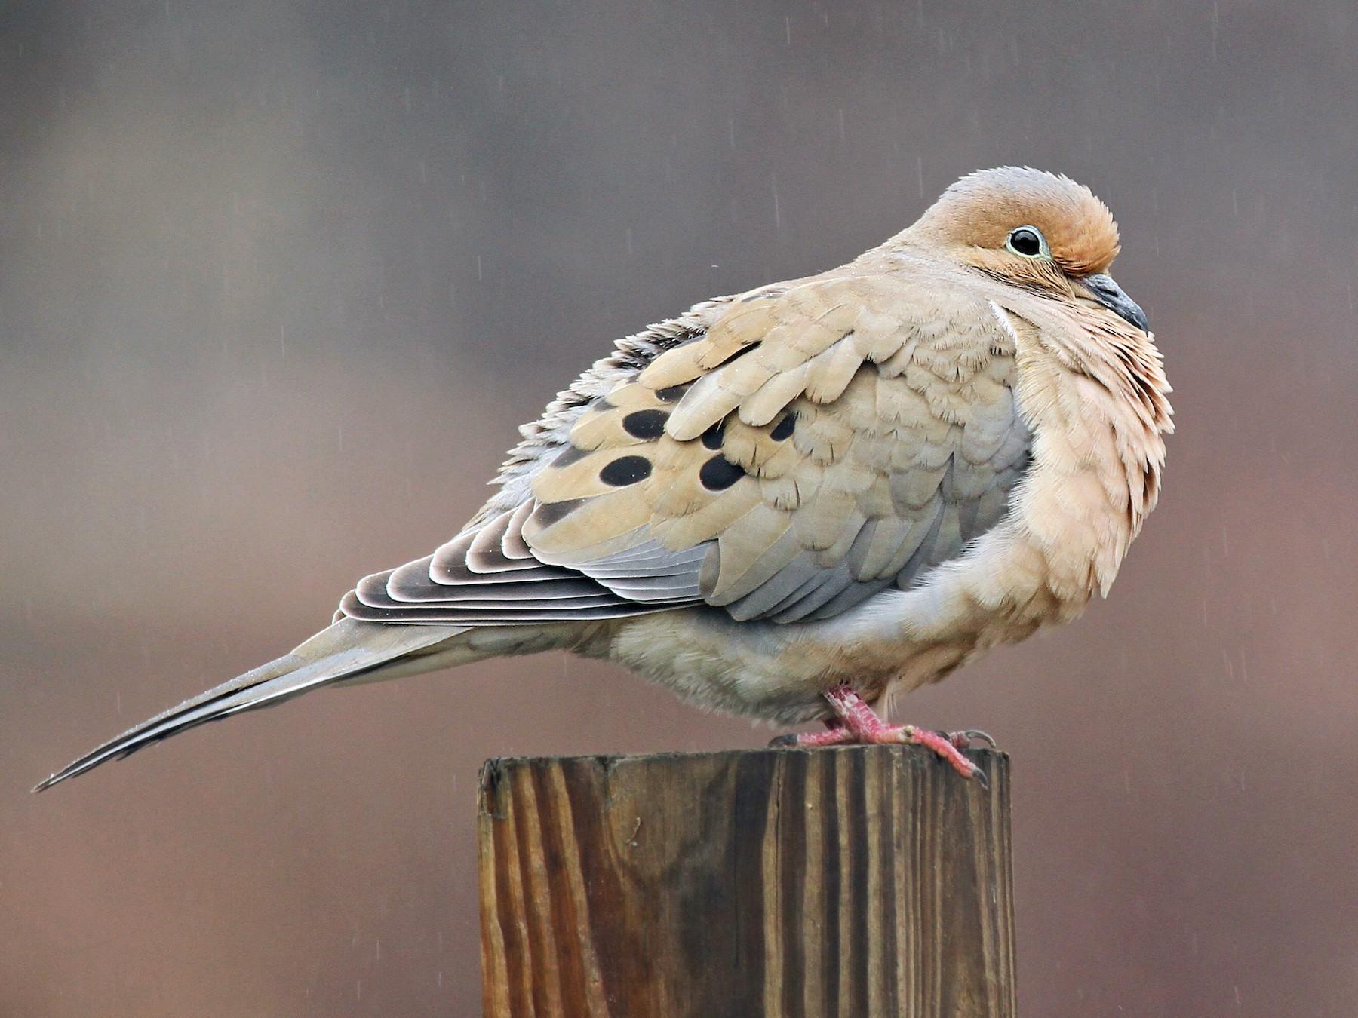
Aves com maior ocorrências de colisão
Análise Qualitativa
Mourning Dove (Rola-carpideira)
Aves migratórias
Habitat urbano

Slide 7
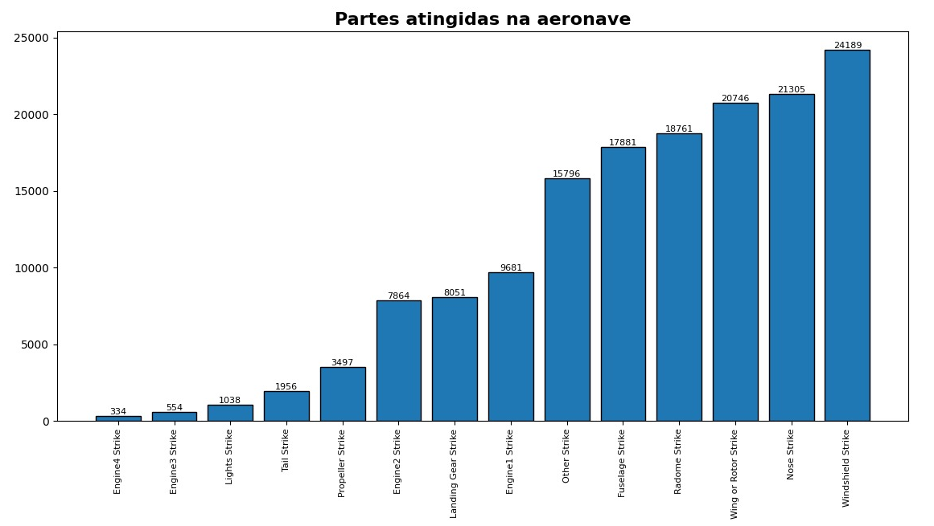
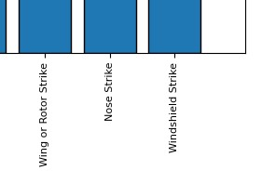
Quais locais da aeronave ocorrem as colisões?
Análise Quantitativa
Maior frequência no parabrisa, nariz e asas ou rotor
Colisão não evitada

Slide 8
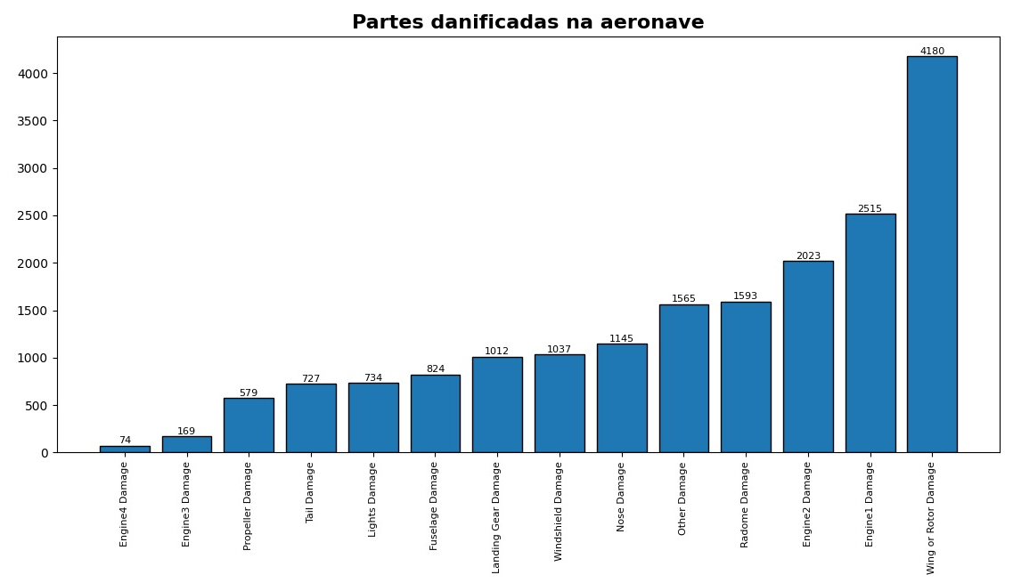
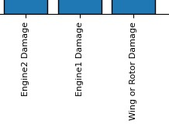
Quais os danos são causados na aeronave?
Análise Quantitativa
Danos em asas ou rotores e nos motores 1 e 2

Slide 9
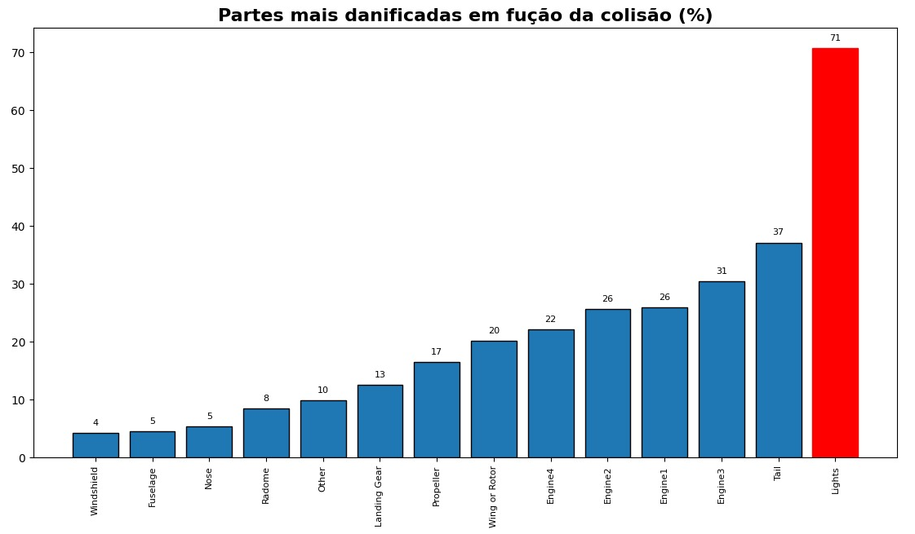

Quais os locais de colisão mais danificados?
Análise Exploratória
As luzes e cauda são mais danificados
Padrão mundial de sinalização

Slide 10
Everton da Silva Paiva
Disciplina de Linguagem de Programação Aplicada a Automação - LPAA

